Slide 1
Digitales Material zur Praxiserprobung Halbschriftliche Division
Dieses digitale Materialpaket ermöglicht es Ihnen, in einer gemeinsamen Einführungsphase mit den Kindern an der Tafel das Zerlegen einer „schwierigen“ Divisionsaufgabe in „leichtere“ Teilaufgaben materialgestützt am Punktefeld zu erarbeiten.
Hier sehen Sie die Vorlage für eine gemeinsame Einführungsphase der Aufgabe 85:5=17. Das digitale Tafelmaterial beinhaltet die Abbildung des Punktefeldes sowie Aufgabenkarten und farbige Markierungen zur Hervorhebung der Teilaufgaben am Punktefeld. Links auf der Folie befindet sich das Punktefeld inklusive Malwinkel, welcher individuell an die jeweilige zu bearbeitende Aufgabe angepasst werden kann. Rechts in dem blauen Kasten befinden sich die Markierungen und Aufgabenkarten, die jeweils mehrfach vorliegen. Diese können Sie an die entsprechende Stelle auf der Folie ziehen und die Rechtecke auf die Größe der jeweiligen Teilaufgabe anpassen.
Folie
2
Folie
3 - 5
Hier sehen Sie die Vorlage für weitere Aufgaben. Den Malwinkel können Sie entsprechend der Aufgabe anpassen.
Folie
6
Hier sehen Sie die Vorlage mit zwei Punktefeldern. Diese kann entweder zum Vergleichen von Rechenwegen oder Darstellen von operativen Veränderungen genutzt werden.
März 2024 © SchuMaS

Slide 2
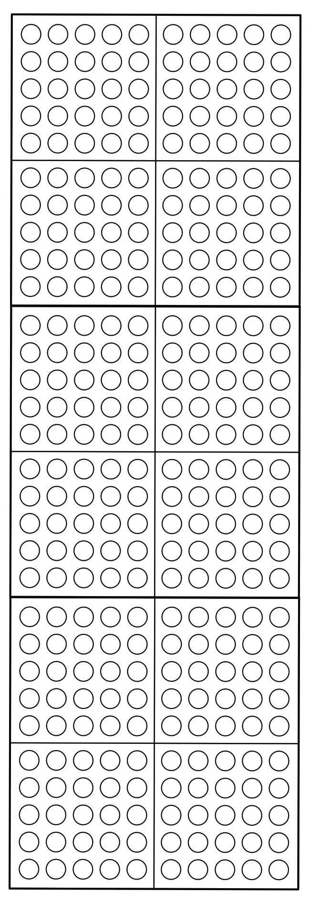
85
5

